Slide 1
আসসালামু আলাইকুম
স্বাগতম

Slide 2
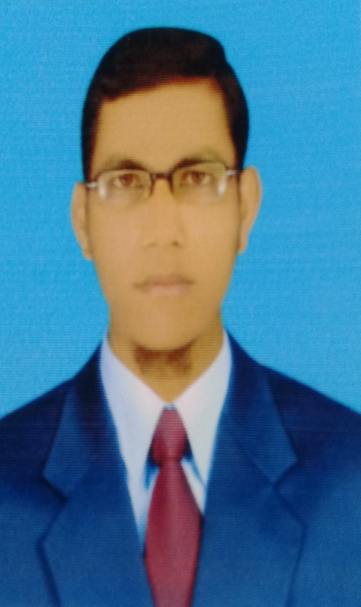
শিক্ষক পরিচিতি
মোহাম্মাদ শাহ জাহান
সহকারি শিক্ষক
গোমতি সরকারি প্রাথমিক বিদ্যালয়
মাটিরাঙ্গা, খাগড়াছড়ি।

Slide 3
পাঠ পরিচিতি
বিষয়ঃইসলাম ও নৈতিক শিক্ষা
শ্রেণিঃ ৫ম
পাঠঃ কুরআন মাজিদ শিক্ষা
পাঠ্যাংশঃসূরা ফীল

Slide 4
শিখণফল
৪.৬.১ সূরা ফীল শুদ্ধ উচ্চারণে মুখস্ত বলতে পারবে।
৪.৬.১ তাঁরা এ সূরাটি সালাতে শুদ্ধভাবে পড়তে পারবে।

Slide 5
তোমরা কি হাতি দেখেছ?
দেখেছি
হাতির নামে একটি সূরা আছে সেই সূরার নাম কী?
সূরা ফীল

Slide 6
তাহলে আজ আমরা পড়ব
সূরা ফীল

Slide 7
এসো তেলাওয়াত শুনি ও অর্থ দেখি

Slide 8
এসো আলোচনা করি
সূরা ফীল কোথায় নাযিল হয়েছিল?
মক্কায়
সূরা ফিলের আয়াত সংখ্যা কত?
পাঁচ
সূরা ফীলের প্রথম আয়াতটি মুখস্থ বল।
সূরা ফীলের দ্বিতীয় আয়াতটি মুখস্থ বল।
সূরা ফীলের তৃতীয় আয়াতটি মুখস্থ বল।
সূরা ফীলের চতুর্থ আয়াতটি মুখস্থ বয়ল।

Slide 9
সূরা ফিলের পঞ্চম আয়াতটি মুখস্থ বল।
সূরা ফিলের প্রথম আয়াতের অর্থ বল।
তুমি কি দেখনি তোমার প্রতিপালক হাতিওয়ালাদের প্রতি কী করেছিলেন।
সূরা ফীলের দ্বিতীয় আয়াতের অর্থ বল।
তিনি কি তাদের কৌশল ব্যর্থ করে দেননি।
সূরা ফীলের তৃতীয় আয়াতের অর্থ বল।
তাদের বিরুদ্ধে তিনি ঝাঁকে ঝাঁকে পাখি প্রেরণ করেন।

Slide 10
সূরা ফীলের চতুর্থ আয়াতের অর্থ বল।
যারা তাদের উপর কংকর নিক্ষেপ করে।
সূরা ফীলের পঞ্চম আয়াতের অর্থ বল।
এরপর তিনি তাদের চর্বিত ঘাসের মতো করে দেন।

Slide 11
মূল্যায়ণ
সূরা ফীলের দ্বিতীয় আয়াতের অর্থ বল।
তিনি কি তাদের কৌশল ব্যর্থ করে দেননি।
সূরা ফিলের পঞ্চম আয়াতটি মুখস্থ বল।
সূরা ফীলের পঞ্চম আয়াতের অর্থ বল।
এরপর তিনি তাদের চর্বিত ঘাসের মতো করে দেন।

Slide 12
আসসালামু আলাইকুম
আল্লাহ হাফজ

